Slide 1
২ মিঃ
সবাইকে শুভেচ্ছা ও স্বাগতম

Slide 2
শিক্ষক পরিচিতি
সুদীপ্ত কুমার বর্মা
সহকারী শিক্ষক
কালীরহাট উচ্চ বিদ্যালয়
সহকারী শিক্ষক ( গনিত)
পাটগ্রাম,লালমনিরহাট ।
১ মিঃ

Slide 3
শ্রেণীঃ নবম
১ মিঃ
বিষয়ঃ গনিত
অধ্যায়ঃ ১৩ /সমান্তর ধারা
সময়ঃ ৫০মিঃ

Slide 4
শিখনফল
২ মিঃ
এই পাঠ শেষে শিক্ষার্থিরা -
১। অনুক্রম ও ধারা কি বলতে পারবে ।
২। সমান্তর ধারা ব্যাখ্যা করতে পারবে ।
৩। সূত্র প্রয়োগ করে সমান্তর ধারার পদসংখ্যা ও সমস্টি নির্নয় করতে পারবে ।

Slide 5
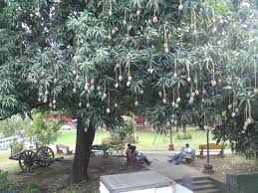
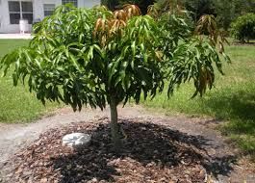
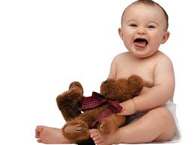
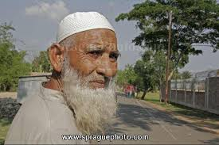
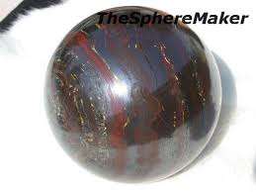
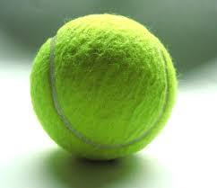
২মিঃ
অনুক্রম

Slide 6
২ মিঃ
২ + ৪ + ৬ + ৮ + ১০ + ……………

Slide 7
ধারা
২মিঃ
সমান্তর ধারা
গুনোত্তর ধারা

Slide 8
২মিঃ
পাঠ শিরোণাম
সমান্তর ধারা

Slide 9
অনুক্রমঃ কতকগুলো রাশি একটা বিশেষ নিয়মে ক্রমান্বয়ে সাজানো থাকে । এভাবে সাজানো রাশিগুলোর সেটকে অনুক্রম বলা হয় ।
যেমনঃ ২, ৪, ৬, ৮, ১০, ১২, …………..
ধারাঃ কোনো অনুক্রমের পদগুলো পরপর + চিহ্ন দ্বারা যুক্ত করলে একটি ধারা পাওয়া যায় ।
যেমনঃ ২ + ৪ + ৬ + ৮ + ১০ + ১২ + ..…………….
৫মিঃ

Slide 10
সমস্যাঃ 2 – 5 – 12- 19- ………….
ধারাটির সাধারণ অন্তর এবং 12 তম পদ নির্ণয় কর ।
সমাধানঃ
এখানে, ধারাটির প্রথম পদ , a = 2, সাধারন অন্তর ,d = -5 – 2= -7
আমরা জানি, সমান্তর ধারার n তম পদ = a + ( n- 1) d
12 তম পদ = 2+ ( 12 – 1) ( - 7 )
= 2 + 11$×$( - 7)
= 2 – 77
= - 75
উত্তর - 75
৬মিঃ

Slide 11
একক কাজঃ
৪মিঃ
3 + 6+ 9 +……………ধারার কোন পদ 81

Slide 12
দলগত কাজ
5+ 11 + 17 + 23 + ………. + 59 = কত ?
৬মিঃ

Slide 13
সমস্যাঃ 8 + 16 + 24 + ………. ধারাটির প্রথম 9 টি পদের সমস্টি কত ?
সমাধানঃ
এখানে, ধারাটি একটি সমান্তর ধারা , যার প্রথম পদ , a = 8
সাধারন অন্তর , d = 16 – 8 = 8
আমরা জানি, সমান্তর ধারার n তম পদের সমস্টি = $\frac{n}{2}$ { 2a + (n – 1 ) d }
9 তম পদের সমস্টি = $\frac{9}{2}${ 2$×$8 + ( 9 – 1 ) 8 }
= $\frac{9}{2}$ { 16 + 8 $×8 \}$
= $\frac{9}{2}$ { 16 + 64 }
= $\frac{9}{2}$ $×$ 80
= 9 $×$ 40
= 360
উত্তরঃ 360
৫মিঃ

Slide 14
মূল্যায়ন
১। অনুক্রম কাকে বলে ।
২ । ধারা কাকে বলে ।
৩। সমান্তর ধারা কাকে বলে ।
৪। ২ + ৬ + ১০ + ১৪ + ……. ধারাটির প্রথম পদ এবং সাধারন অন্তর কত ।
৫। ৭ + ১২ + ১৭ +……… ধারাটির ৩০ টি পদের সমস্টি কত ।
৭মিঃ

Slide 15
বাড়ীর কাজ
4 + 7 + 10 + 13 + ………. ধারাটির কোন পদ 301 ?
২মিঃ

Slide 16
সবাইকে ধন্যবাদ
১মিঃ

